Slide 1

D
17.
ones y Ministerios

Slide 2

L
4.
A DOCTRINA DE LA IGLESIA
17. Dones y Ministerios Espirituales
LOS DONES DEL ESPIRITU SANTO
Cristo ilustro los dones del Espíritu Santo con una parábola: “ Ele reino de los cielos es como un hombre que yéndose lejos, llamo a sus siervos y les entregó sus bienes. A uno dio cinco talentos y a otro dio dos, y a otro uno, a cada uno conforme a su capacidad y luego se fue lejos” (Mat. 25:14,15)

Slide 3

L
4.
A DOCTRINA DE LA IGLESIA
17. Dones y Ministerios Espirituales
LOS DONES DEL ESPIRITU SANTO
El hombre que se fue lejos representaba a Cristo, el cual subió a los cielos. Los “ siervos” son sus seguidores, los cuales fueron “comprados por precio” ( 1Cor 6:20) a saber con la sangre preciosa de Cristo.

Slide 4
L
4.
A DOCTRINA DE LA IGLESIA
17. Dones y Ministerios Espirituales
DONES Y MINISTERIOS ESPIRITUALES
LOS DONES DEL ESPIRITU SANTO
En un sentido especial Cristo concedió a su iglesia estos dones espirituales en el Pentecostés. “subiendo a lo alto- dice Pablo-dio dones a los hombres”. De ese modo, “ a cada uno de nosotros fue dada la gracia conforme a la medida del don de Cristo” (Efe. 4:8,7).
El espíritu santo es le agente que distribuye “ a cada uno en particular como el quiere” (1 Cor. 12:11) los dones que le permite a la iglesia cumplir la tarea que se le ha asignado.

Slide 5
L
4.
A DOCTRINA DE LA IGLESIA
17. Dones y Ministerios Espirituales
EL PROPÓSITO DE LOS DONES ESPIRITUALES
El Espíritu Santo concede una capacidad especial a cierto miembro permitiéndole ayudar a que la iglesia cumpla su misio divina.

Slide 6
L
4.
A DOCTRINA DE LA IGLESIA
17. Dones y Ministerios Espirituales
ARMONIA EN LA IGLESIA
A la iglesia de Corinto no le faltaba ningún don espiritual (1Cor. 1:4,7). Desgraciadamente, discutían como niños sobre cuales dones eran los mas importantes.
Por cuanto el Espíritu distribuye conforme a lo que le parece, ningún don debe ser despreciado oh pasado por alto. Ningún miembro de la iglesia tiene el derecho de ser arrogante por habérsele encargado alguna función especifica, ni nadie debiera sentirse inferior porque se le ha asignado una posición humilde.

Slide 7
L
4.
A DOCTRINA DE LA IGLESIA
17. Dones y Ministerios Espirituales
EL MODELO DE OPERACIÓN
Pablo uso el cuerpo humano para ilustrar la armonía que debe existir en la diversidad de dones. El cuerpo tiene muchas partes, cada una de las cuales contribuye en forma especial. “ Mas ahora Dios ha colocado los miembros cada uno de ellos en el cuerpo, como el quiso.

Slide 8
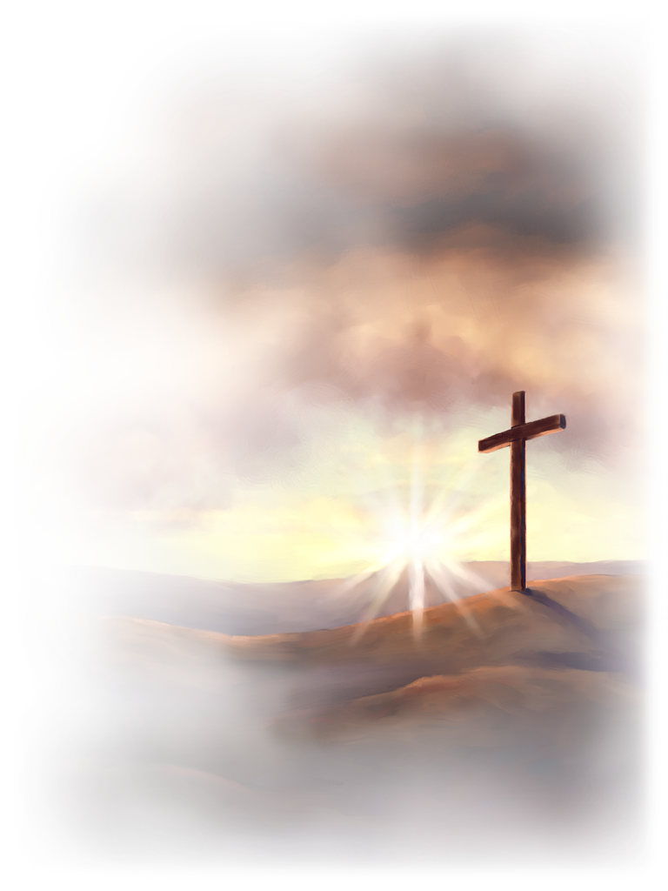
L
4.
A DOCTRINA DE LA IGLESIA
17. Dones y Ministerios Espirituales
EL MODELO DE OPERACIÓN
El mal funcionamiento de cualquier órgano afecta todo el cuerpo, si el cuerpo no tuviera cerebro, el estomago no funcionaria; y si no tuviera estomago, el cerebro no serviría de nada, así también la iglesia sufriría si le falta cualquiera de sus miembros, no importa cuan insignificantes sea.

Slide 9
L
4.
A DOCTRINA DE LA IGLESIA
17. Dones y Ministerios Espirituales
EL MODELO DE OPERACIÓN
Dios deseaba que la distribución de dones espirituales en el seno de la iglesia evitara la “ desavenencia en el cuerpo” produciendo en cambio un espíritu de armonía e interdependencia, para que “ los miembros todos se preocupen los unos con los otros.

Slide 10
L
4.
A DOCTRINA DE LA IGLESIA
17. Dones y Ministerios Espirituales
EL MODELO DE OPERACIÓN
De manera que si un miembro padece, todos los miembros se duelen con el, y si un miembro recibe honra, todos los miembros con el se gozan.
Así que cuando el creyente sufre toda la iglesia debe saberlo y ayudar al sufriente, únicamente cuando dicho individuo ha sido restaurado, estara segura la salud de la iglesia.

Slide 11
L
4.
A DOCTRINA DE LA IGLESIA
17. Dones y Ministerios Espirituales
LA DIMENSION INDISPENSABLE
Los dones del Espíritu Santo, sin embargo, no son suficientes por si mismos. Hay” un camino aun mas excelente” cuando Cristo vuelva los dones del Espíritu pasaran sin embargo, el fruto del Espíritu es eterno.
Si bien desaparecerán las profecías, las lenguas y el conocimiento, la fe, la esperanza y el amor permanecerán. Y “ el mayor de ellos es el amor” ( 1 Cor 13:13).

Slide 12
L
4.
A DOCTRINA DE LA IGLESIA
17. Dones y Ministerios Espirituales
VIVIENDO PARA LA GLORIA DE DIOS
Pablo se refirió también a los dones espirituales en su epístola a los Romanos. Al hacer un llamado para que viva para la gloria de Dios ( Rom. 11:36,12:2).
En este capitulo pablo menciona los siguientes dones: Profecía( expresión inspirada, proclamación), ministerio( servicio), enseñanza, exhortación ( dar animo) , repartimiento ( compartir) liderazgo y misericordia ( compasión) tal como lo hace en 1 Cor. 12, termina su discusión con el mayor principio del cristiano, es a saber, el amor ( ver. 9)

Slide 13
L
4.
A DOCTRINA DE LA IGLESIA
17. Dones y Ministerios Espirituales
VIVIENDO PARA LA GLORIA DE DIOS
Tal como lo hace Pablo, pedro enseña que estos dones no son para la glorificación del individuo, sino “ para que en todo Dios sea glorificado por Jesucristo” (ver 11)

Slide 14
L
4.
A DOCTRINA DE LA IGLESIA
17. Dones y Ministerios Espirituales
IMPLICACIONES DE LOS DONES ESPIRITUALES
UN MINISTERIO COMUN
La escritura no apoya la idea de que el clero debe ministrar mientras que los laicos se limitan a calentar los asientos y esperar para recibir su alimento.
Tanto como los pastores como los laicos compone la la iglesia el pueblo adquirido por Dios ( 1 Pedro 2: 9) unidos, son responsable del bienestar de la iglesia y de su prosperidad.

Slide 15
L
4.
A DOCTRINA DE LA IGLESIA
17. Dones y Ministerios Espirituales
IMPLICACIONES DE LOS DONES ESPIRITUALES
UN MINISTERIO COMUN
La diferencia de dones resulta de una variedad de ministerios o servicios, todos unidos en su testimonio con el fin de extender el reino de Dios y preparar al mundo par encontrarse con su salvador( Mat. 28: 18-20; Apoc. 14:6- 12)

Slide 16
L
4.
A DOCTRINA DE LA IGLESIA
17. Dones y Ministerios Espirituales
EL PAPEL DE LOS MINISTROS
La doctrina de los dones espirituales coloca sobre los hombros de los ministros la responsabilidad de preparar la consagración. Dios ha establecido apóstoles, profetas, evangelistas, pastores, maestros, con el fin de equipar a su pueblo para su ministerio.
Los ministros no debieran hacer toda la obra que le pertenece a la iglesia, de este modo agotándose, e impidiendo que otros cumplan sus deberes, debieran enseñar a los miembros a trabajar en la iglesia y en la comunidad.

Slide 17
L
4.
A DOCTRINA DE LA IGLESIA
17. Dones y Ministerios Espirituales
EL PAPEL DE LOS MINISTROS
En ministro que no tiene el don de preparar a otros, no debe ocuparse del ministerio pastoral, sino actuar en alguna otra parte de la obra de Dios, el éxito del plan que Dios para su iglesia depende de la buena voluntad y capacidad que muestren sus pastores en la preparación de sus miembros para que estos usen sus dones que han recibido de Dios.

Slide 18
L
4.
A DOCTRINA DE LA IGLESIA
17. Dones y Ministerios Espirituales
LOS DOES Y NUESTRA MISIÓN
Los dones Espirituales no son recompensa por uan obra bien hecha, sino que son las herramientas que permiten hacer bien el trabajo.
El espiritu por lo general concede dones que so compatibles con los talentos naturales de cada individuo , si bien los talentos naturales por si solos no constituyen dones espirituales.
Se requiere el nuevo nacimiento para que una persona sea llena con la energía del Espíritu. Debemos nacer de nuevo para ser dotados de dones espirituales.

Slide 19
L
4.
A DOCTRINA DE LA IGLESIA
17. Dones y Ministerios Espirituales
UNIDAD EN LA DIVERSIDAD NO UNIFORMIDAD
Al gunos cristianos procuran hacer que todos los demás sean como ellos. Este no es un plan divino si no humano.
El hecho de que la iglesia permanece unida a pesar de la diversidad de los dones espirituales, comprueba la naturaleza complementaria de dichos dones.

Slide 20
L
4.
A DOCTRINA DE LA IGLESIA
17. Dones y Ministerios Espirituales
UNIDAD EN LA DIVERSIDAD NO UNIFORMIDAD
Indica que el progreso de la iglesia de Dios depende de cada creyente. Dios desea que todos los dones, ministerios y operaciones que se manifiestan en la iglesia, actúen unidos en la obra de construir sobre el fundamento que ha colocado la iglesia a través de los siglos.
En Jesucristo la principal piedra del Angulo, “ todo el edificio bien coordinado, va creciendo para ser un templo santo en el Señor ( Efe 2: 21)

Slide 21
L
4.
A DOCTRINA DE LA IGLESIA
17. Dones y Ministerios Espirituales
EL FRACASO EN EL USO DE LOS DONES ESPIRITUALES
Los creyentes que rehúsan utilizar los dones espirituales, hallaran que no solo estos se atrofian, sino también al hacerlo están poniendo en peligro su vida eterna.
Con amorosa preocupación, Jesús pronuncio la solemne amonestación de que el siervo que no uso su talento no era otra cosa que un siervo “ malo y negligente” , el cual desprecio la recompensa eterna( Mat. 25.26-30) el siervo infiel admitió que su fracaso había sido deliberado y premeditado.

Slide 22
L
4.
A DOCTRINA DE LA IGLESIA
17. Dones y Ministerios Espirituales
EL FRACASO EN EL USO DE LOS DONES ESPIRITUALES
Por eso, debió llevar la responsabilidad por su decisión. “ En el gran dia final del juicio, los que han ido a la deriva, evitando oportunidades y haciéndoles el quite a las responsabilidades, serán clasificados por el gran juez con los malhechores.

Slide 23
L
4.
A DOCTRINA DE LA IGLESIA
17. Dones y Ministerios Espirituales
EL DESCUBRIEMIENTO DE LOS DONES ESPIRITUALES
Si los miembros desean participar con éxito en la misión de la iglesia deben comprender que su dones.
Los dones funciona como una brújula, dirigiendo al que los posee hacia el servicio y el gocé de la vida abundante (Juan 10.10). en la medida en que elegimos “ no reconocer, desarrollar ejercer nuestro dones ( o simplemente los descuidamos) la iglesia es menos de lo que podría ser.

Slide 24
L
4.
A DOCTRINA DE LA IGLESIA
17. Dones y Ministerios Espirituales
LA PREPARACION ESPIRITUAL
Los apóstoles oraron con diligencia pidiendo la capacidad de hablar palabras que llevaran a los pecadores hasta Jesús.
Eliminaron las diferencias y el deseo de la supremacía que se había interpuesto entre ellos. La confesión del pecado y el arrepentimiento los hizo entrar en la relación estrecha con Cristo. Los que aceptan a Cristo hoy necesitan una experiencia similar en preparación para el bautismo del Espíritu Santo.

Slide 25
L
4.
A DOCTRINA DE LA IGLESIA
17. Dones y Ministerios Espirituales
LA PREPARACION ESPIRITUAL
Necesitamos rogar al señor que nos conceda ese bautismo, porque le imparte a la iglesia poder para testificar y proclamar el evangelio. Para hacer esto debemos entregar continuamente nuestras vidas a Dios, permanecer enteramente en Cristo, y pedirle sabiduría para descubrir nuestros dones ( Sant. 1:15)

Slide 26
L
4.
A DOCTRINA DE LA IGLESIA
17. Dones y Ministerios Espirituales
EL ESTUDIO DE LAS ESCRITURAS
Si estudiamos con oración lo que el Nuevo Testamento enseña acerca de los dones espirituales, le permitiremos al Espíritu Santo impresionar nuestras mentes con el ministerio específico que tiene para nosotros.
es importante que creamos que Dios nos ha concedido por lo menos un don para ser usado en su servicio.

Slide 27
L
4.
A DOCTRINA DE LA IGLESIA
17. Dones y Ministerios Espirituales
ABIERTOS A LA CONDUCTA PROVIDENCIAL
No debemos usar nosotros al Espíritu, sino que el debe usarnos, ya que es Dios quien obra en su pueblo “ así que el querer como el hacer, por su buena voluntad” ( Fil. 2:13) es un privilegios estar dispuestos a trabajar en cualquier línea de servicio que la providencia de Dios presente.

Slide 28
L
4.
A DOCTRINA DE LA IGLESIA
17. Dones y Ministerios Espirituales
ABIERTOS A LA CONDUCTA PROVIDENCIAL
Debemos darle a Dios la oportunidad de obrar a través de otros para solicitar nuestra ayuda. De este modo debiéramos estar listos para responder a las necesidades de la iglesia donde quiera que estas se presenten.
No debiéramos tener temor de probar cosas nuevas, pero al mismo tiempo debemos sentirnos libres de informar acerca de nuestros talentos y experiencias a los que piden nuestra ayuda.

Slide 29
L
4.
A DOCTRINA DE LA IGLESIA
17. Dones y Ministerios Espirituales
CONFIRMACION PROVIENE DEL CUERPO
Por cuanto Dios concede estos dones para edificar la iglesia, podemos esperar que la confirmación final de nuestros dones surja en el juicio de cuerpo de cristo, y no de nuestros propios sentimientos.
No solo debemos estar dispuestos a escuchar a lo que otros nos digan acerca de nuestros dones, sino también es importante que reconozcamos y confirmemos los dones de Dios en los demás.

Slide 30
L
4.
A DOCTRINA DE LA IGLESIA
17. Dones y Ministerios Espirituales
CONFIRMACION PROVIENE DEL CUERPO
Nada genera mayor entusiasmo ni sentimiento de logro, que saber que estamos ocupando la posición, ministerio o servicio que la providencia había dispuestos para nosotros.
¡cuan grande es la bendición que recibimos al emplear en el servicio de Dios el don especial que Cristo nos ha concedo por medio del Espíritu Santo! Cristo anhela compartir con nosotros sus dones de gracia. Hoy podemos captar su invitación y descubrir lo que puede hacer sus dones en una vida llena des Espíritu.

Slide 31
L
4.
A DOCTRINA DE LA IGLESIA
17. Dones y Ministerios Espirituales
Dios concede a todos los miembros de su Iglesia, en todas las épocas, dones espirituales..

Slide 32
L
4.
A DOCTRINA DE LA IGLESIA
17. Dones y Ministerios Espirituales
Siendo otorgados por la actuación del Espíritu Santo, el cual distribuye a cada miembro como le place, los dones proveen todas las aptitudes y ministerios que la Iglesia necesita para cumplir sus funciones divinamente ordenadas.

Slide 33
L
4.
A DOCTRINA DE LA IGLESIA
17. Dones y Ministerios Espirituales
Algunos miembros son llamados por Dios y dotados por el Espíritu para funciones reconocidas por la Iglesia en ministerios pastorales, evangélicos, apostólicos y de enseñanza.

Slide 34
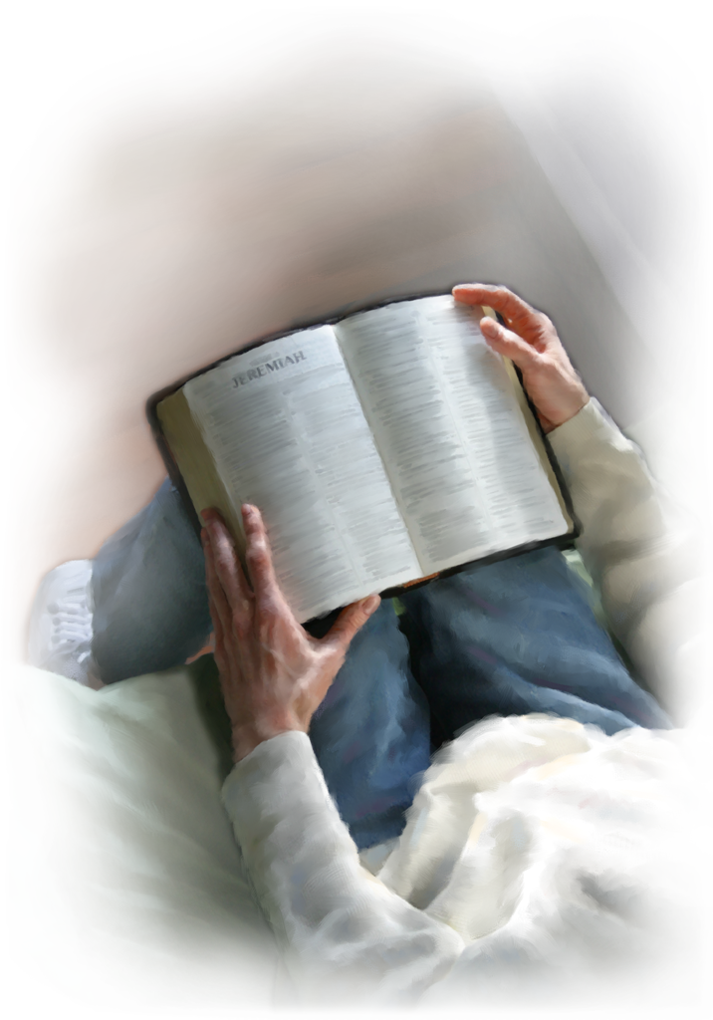
L
4.
A DOCTRINA DE LA IGLESIA
17. Dones y Ministerios Espirituales
Referencias bíblicas
(Rom. 12:4-8; I Cor. 12:9-11, 27 y 28; Efes. 4:8 y 11-16; II Cor. 5:14-21; Hechos 6:1-7; I Tim. 2:1-3; I Pedro 4:10 y 11; Col. 2:19; Mat. 25:31-36

